Slide 1
Scratch基礎講座
ネコをキーボードで自由に動かす

Slide 2
ネコの動きを制御する
ゲームでは、自分が制御するキャラが必須
ネコを矢印キーで好きな方向に動かすプログラムを作る
最初は、(x, y) = (0, 0)に配置

Slide 3
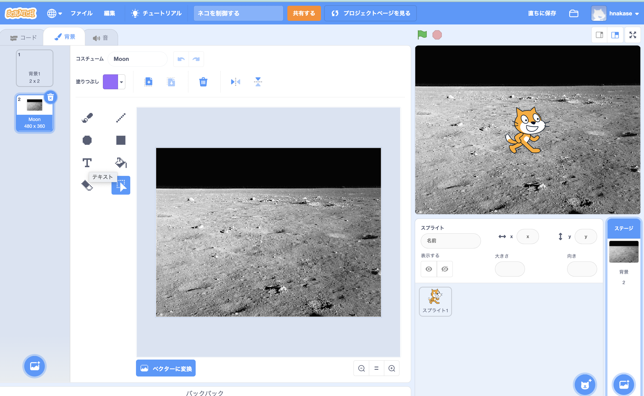
背景に月面を選ぶ
ネコを自由に動かせるようにする
月面から飛び出さないように移動範囲を制限する

Slide 4
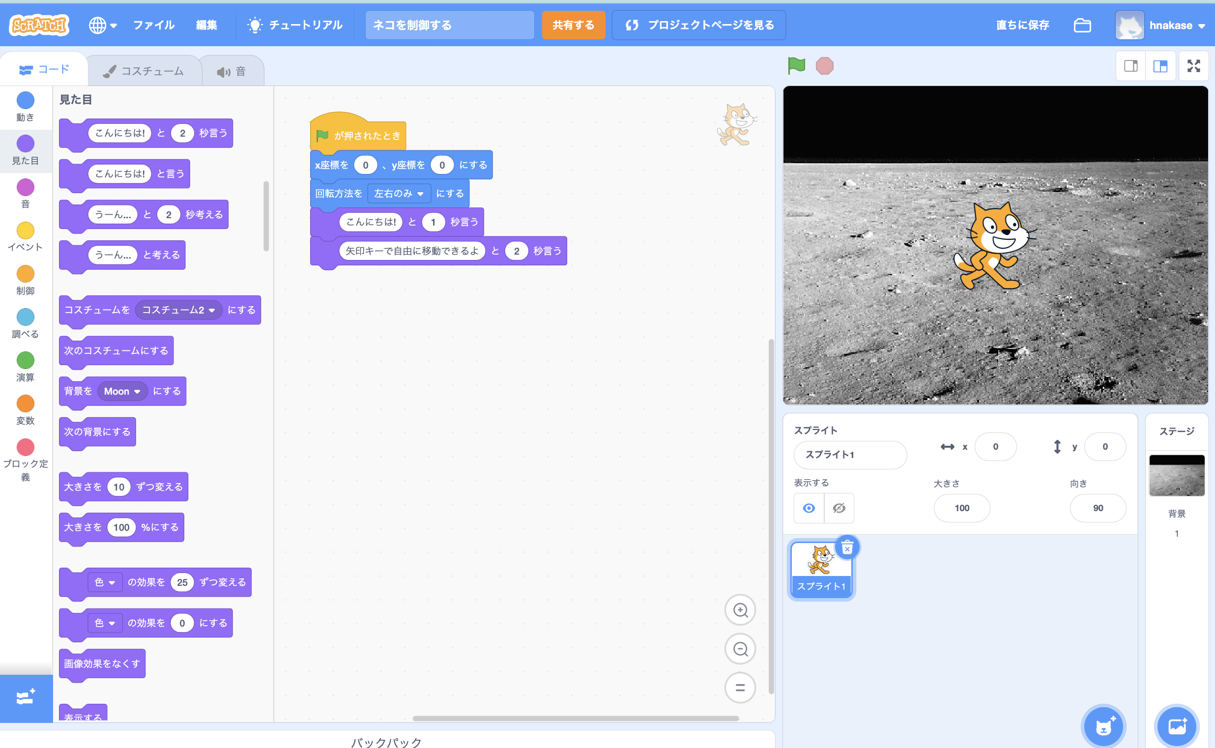
初期化
緑の旗を押すと初期化するようにする
場所と向きを固定
何ができるプログラムか、ネコに喋らせてみた

Slide 5
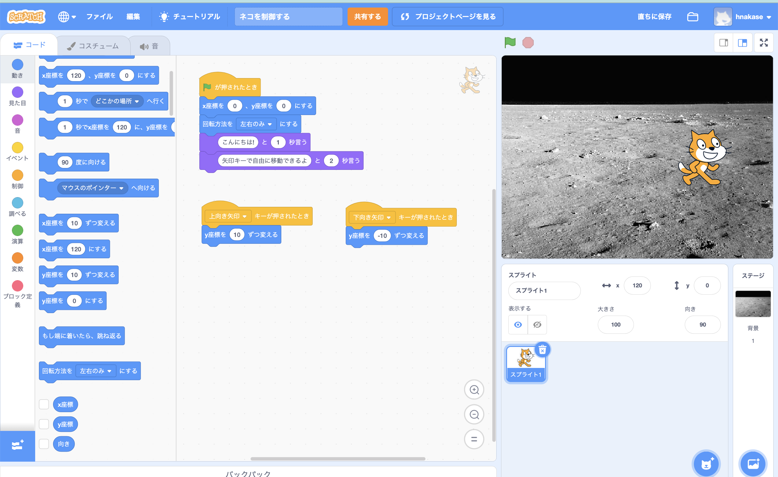
矢印キーで移動するように設定
まずは、上下
矢印キーが押されたら、y座標を変えると上下に移動する

Slide 6
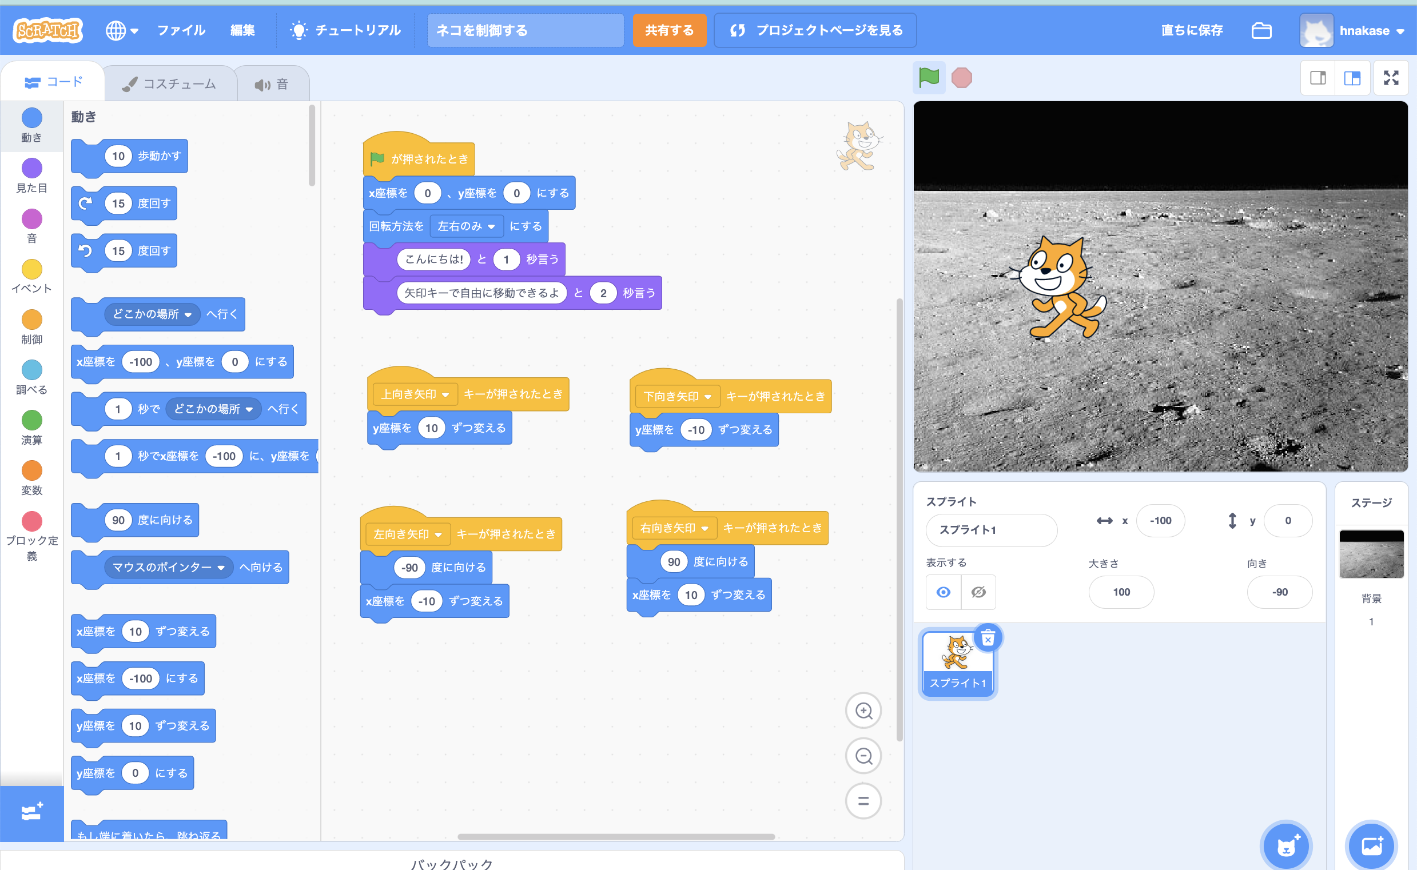
矢印キーで移動
左右の矢印キーで、左右に移動させる
ネコの向きも変えましょう！

Slide 7
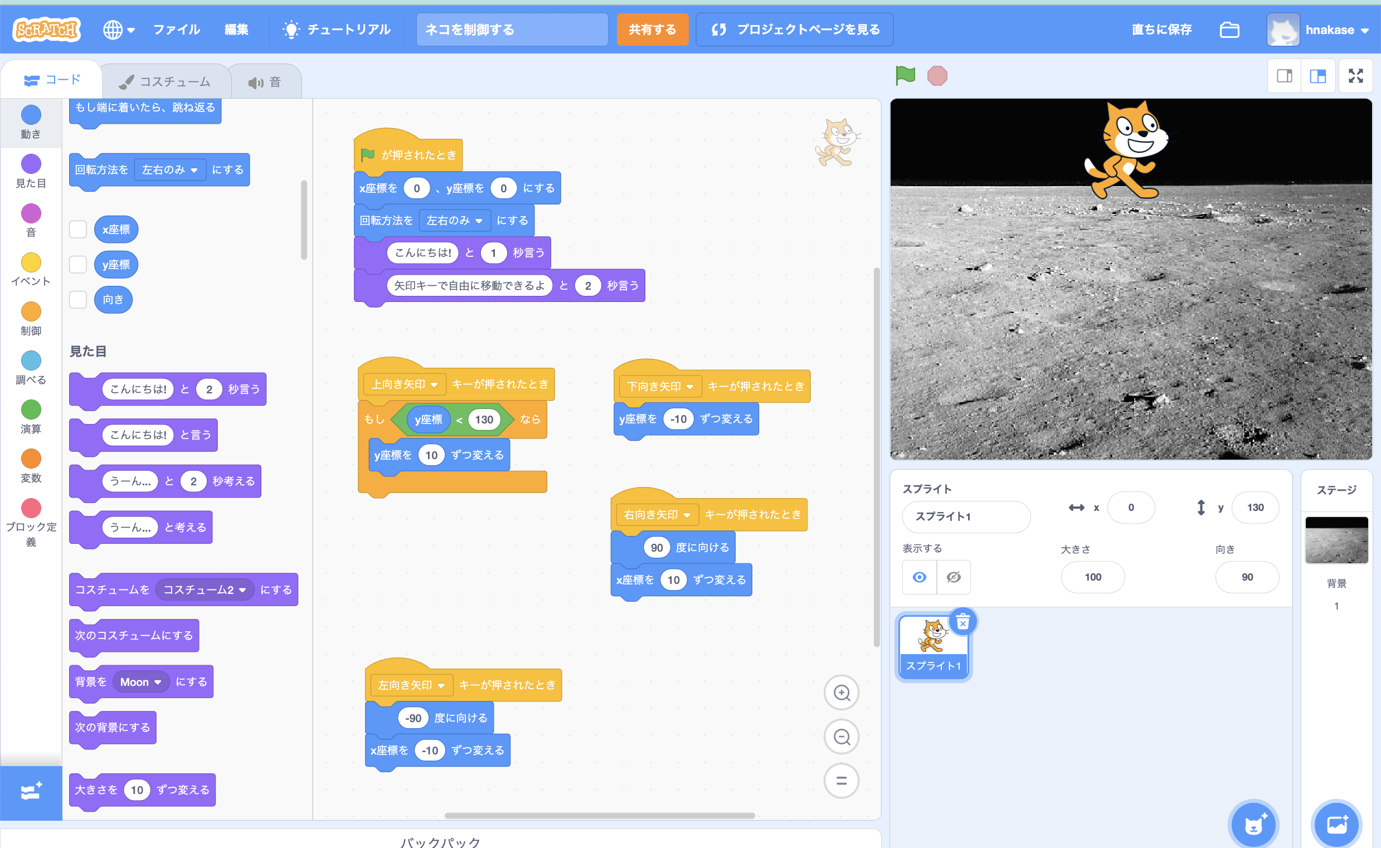
宇宙に飛び出さないようにする
Y方向の移動に制限を加える
yが130以上になると、宇宙に飛び出しちゃう
“もし”を使って、130以上にならないようにしよう！

Slide 8
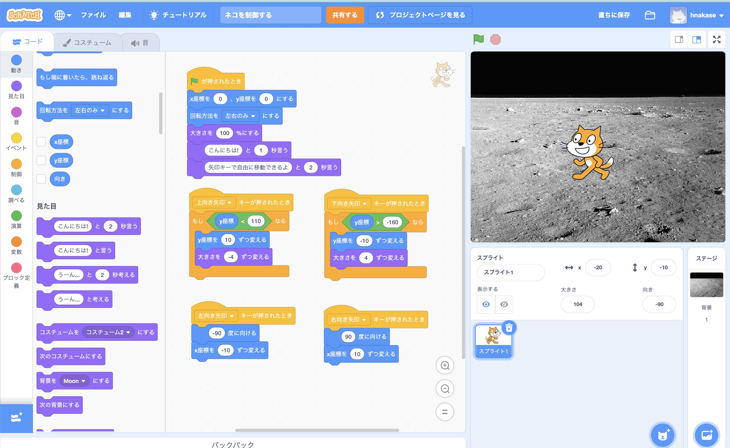
も少しリアルに
上下移動した時に、ネコの大きさを変えると、遠くに移動したように見える
上移動で”大きさ”を-4, 下移動で”大きさ”を+4する
宇宙に飛び出さないように、下に行きすぎないように、yの範囲を制限

